Slide 1

Làm Việc Hiệu Quả Hơn Với AI Từ Soạn Thảo Đến Tự Động Hóa
Buổi tập huấn dành cho Cán bộ & Giảng viên Trường Đại học Trưng Vương
Thông điệp: AI không thay con người làm chuyên môn, nhưng giúp chúng ta làm việc nhanh hơn, rõ hơn, có hệ thống hơn.

Slide 2


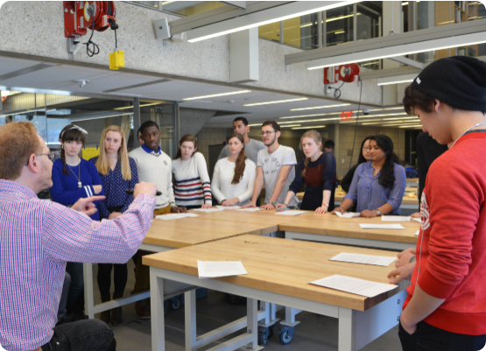
Mục Tiêu Sau Buổi Tập Huấn
Khóa học thiết kế theo tiêu chí: Dễ hiểu – Thực hành ngay – Phù hợp mọi đối tượng.
Biết cách "giao việc" (Prompt) cho AI hiệu quả.
Kiểm tra & đánh giá kết quả AI tạo ra.
Áp dụng vào công việc thật: Cán bộ (hành chính, tư vấn) & Giảng viên (soạn bài, ra đề).
Hiểu khái niệm AI Agent: Tự động hóa quy trình cá nhân.

Slide 3

Phần 1: Trí Tuệ Nhân Tạo Tạo Sinh (Generative AI)
Hiểu cơ bản - Tránh kỹ thuật phức tạp

Slide 4


Trí Tuệ Nhân Tạo Tạo Sinh Là Gì?
Hãy tưởng tượng AI như một "người trợ lý đọc rất nhiều sách, gõ phím rất nhanh".
Generative AI (AI tạo sinh) là loại AI có khả năng tạo ra nội dung mới (văn bản, hình ảnh, âm thanh, mã code) dựa trên những gì nó đã học.
AI có thể làm gì?
Soạn thảo: Email, thông báo, báo cáo.
Lên kế hoạch, kịch bản chương trình.
Tóm tắt tài liệu dài, trích xuất ý chính.
Dịch thuật, thay đổi văn phong.

Slide 5






Hiểu Rõ Trợ Lý Của Bạn: Giỏi & Yếu
AI Rất Giỏi
AI Còn Yếu
Nguyên Tắc An Toàn
Xử lý lượng lớn văn bản cực nhanh.
"Ảo giác" (Hallucination): Bịa đặt thông tin một cách tự tin.
KHÔNG nhập thông tin cá nhân của SV/GV.
Vượt qua "trang giấy trắng" (tạo bản nháp).
Không hiểu bối cảnh nội bộ trường nếu không được nạp dữ liệu.
KHÔNG nhập dữ liệu mật, điểm thi chưa công bố.
Gợi ý ý tưởng đa dạng.
Chỉ chia sẻ những gì có thể công khai trên website.
Không thể chịu trách nhiệm: Con người phải duyệt cuối.
Định dạng lại dữ liệu (chuyển chữ thành bảng).

Slide 6
Phần 2: Nghệ Thuật Viết Prompt
Prompt không phải là câu hỏi, mà là "giao việc"

Slide 7




Prompt Là Gì? Giao Việc Thế Nào Cho Đúng?
Prompt: Là những chỉ dẫn, yêu cầu bạn nhập vào AI để nó thực hiện nhiệm vụ.
Prompt Kém (Lệnh mơ hồ)
"Viết giúp tôi thông báo cho sinh viên."
👉 Kết quả: Chung chung, sai văn phong, thiếu thông tin thời gian, địa điểm.
Prompt Tốt (Giao việc cụ thể)
"Bạn là chuyên viên Phòng Đào tạo. Hãy viết một thông báo nộp học phí học kỳ 1 năm 2026. Hạn cuối là 15/10. Giọng văn trang trọng, rõ ràng. Trình bày dưới dạng gạch đầu dòng."

Slide 8
Công Thức Prompt Đỉnh Cao: 6 Thành Phần
1. Vai trò (Role) | "Bạn là..." Giúp AI định hình tư duy và ngôn ngữ chuyên ngành. (VD: Bạn là một giảng viên kinh tế dày dạn kinh nghiệm).
2. Bối cảnh (Context) | "Hiện tại..." Cung cấp tình huống để AI không bị "lạc trôi". (VD: Chuẩn bị cho buổi học đầu tiên của tân sinh viên).
3. Nhiệm vụ (Task) | "Hãy..." Hành động cụ thể cần làm. (VD: Hãy soạn một kịch bản trò chơi phá băng 15 phút).
4. Dữ liệu đầu vào (Input) | "Dựa trên nội dung sau..." Cung cấp nguyên liệu để AI không bịa đặt. (VD: Dựa trên đề cương môn học đính kèm...).
5. Đầu ra (Output) | "Trình bày dưới dạng..." Yêu cầu hình thức. (VD: Trình bày dạng bảng gồm Thời gian, Hoạt động, Dụng cụ).
6. Giọng văn (Tone) | "Giọng văn..." Điều chỉnh cảm xúc. (VD: Giọng văn thân thiện, khích lệ nhưng giữ sự tôn trọng).

Slide 9
Phần 3: Ứng Dụng Cho Cán Bộ Phòng Ban
Giảm tải công việc hành chính lặp lại

Slide 10
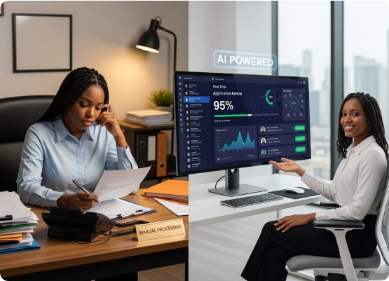
Tối Ưu Công Việc Tại Các Phòng Ban
Phòng Đào Tạo: Soạn thảo nhanh thông báo, quy định học vụ; Lên khung kế hoạch hoạt động; Tóm tắt các văn bản pháp quy dài; Phân loại phản hồi của sinh viên.
Phòng CTSV: Lên kịch bản tư vấn tâm lý cơ bản; Soạn mẫu email phản hồi tự động chuẩn mực; Xây dựng kế hoạch sự kiện sinh viên.
Phòng Khảo Thí: Xây dựng biểu mẫu (Rubric) đánh giá; Soạn thảo phiếu khảo sát nhanh; Checklist quy trình tổ chức thi.
Tuyển Sinh & Truyền Thông: Viết nội dung bài đăng fanpage; Soạn FAQ giải đáp thắc mắc tuyển sinh ngành học; Viết kịch bản video giới thiệu trường.

Slide 11
Phần 4: Ứng Dụng Cho Giảng Viên
Trợ lý chuẩn bị bài giảng & đánh giá

Slide 12


AI Đồng Hành Trong Quy Trình Giảng Dạy
Thiết kế đề cương: Gợi ý mục tiêu học tập, tài liệu tham khảo cập nhật, phân bổ thời lượng các buổi học.
Phát triển nội dung: Tìm kiếm ví dụ thực tế, sáng tạo các tình huống (Case study) kinh doanh/pháp lý/xã hội để sinh viên thảo luận.
Tạo công cụ kiểm tra: Sinh câu hỏi trắc nghiệm đa dạng theo thang nhận thức Bloom (Nhớ, Hiểu, Vận dụng, Phân tích).
Cá nhân hóa học tập: Yêu cầu AI viết lại một khái niệm phức tạp thành 3 phiên bản: cho người mới, cho sinh viên năm 3, và chuyên sâu.

Slide 13
Phần 5: Chọn "Vũ Khí" Phù Hợp
Dùng AI nào cho việc gì?

Slide 14

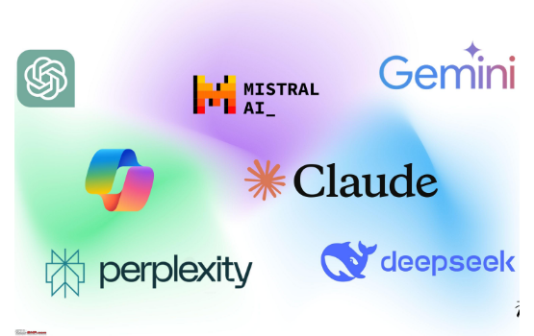
Bản Đồ Công Cụ AI Phổ Biến Hiện Nay
Công cụ | Điểm mạnh / Phù hợp nhất cho...
ChatGPT | Toàn năng: Viết văn, phân tích dữ liệu, xử lý tài liệu đa định dạng, tạo GPT tùy chỉnh (Custom GPTs).
Claude | Văn phong tự nhiên, tiếng Việt cực tốt, xử lý tài liệu siêu dài, tư duy logic cao (phù hợp viết sách, báo cáo).
Gemini | Tích hợp sâu hệ sinh thái Google (Docs, Gmail, Drive). Tìm kiếm thông tin cập nhật realtime.
MS Copilot | Vua văn phòng: Nằm sẵn trong Word, Excel, PowerPoint. An toàn dữ liệu nếu dùng tài khoản trường.
NotebookLM | Chuyên gia hỏi đáp tài liệu: Tải lên giáo trình của bạn và AI chỉ trả lời dựa trên đó (không bịa). Tự tạo Audio.

Slide 15
Phần 6: AI Agent & Skill
Biến AI thành "trợ lý làm theo quy trình của mình"

Slide 16
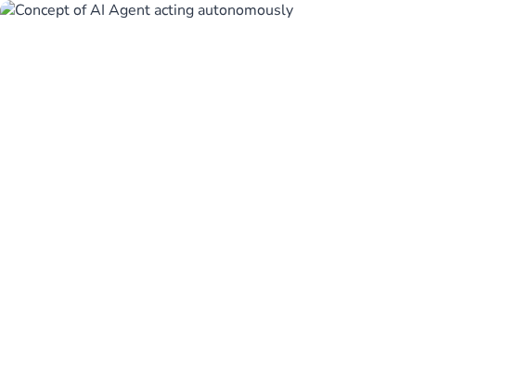

Nâng Cấp: Từ Hỏi-Đáp Đến Agent (Tác Tử)
AI thông thường: Bạn hỏi 1 câu -> AI trả lời 1 câu.
AI Agent: AI có khả năng nhận một mục tiêu lớn, tự lên kế hoạch các bước nhỏ, sử dụng công cụ (như tìm kiếm web, chạy code) để hoàn thành quy trình đó một cách tự chủ hơn.
Ví dụ thực tế:
Bình thường: "Viết cho tôi email nhắc sinh viên đóng học phí."
Tư duy Agent: "Mỗi sáng thứ 2, đọc file Excel danh sách nợ phí. Soạn email tự động cho từng SV, nhắc nhở hạn chót, đính kèm link thanh toán. Lập báo cáo SV chưa thanh toán gửi cho phòng."

Slide 17

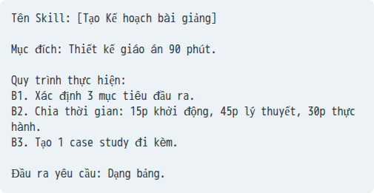

Huấn Luyện Trợ Lý Thông Qua "Skill"
Skill (Kỹ năng): Là một bộ hướng dẫn đóng gói sẵn. Bạn dạy AI quy trình chuẩn của mình 1 lần, sau đó chỉ cần gọi tên Skill và đưa nguyên liệu.
Công thức tạo Skill (Prompt mẫu)
Cách sử dụng
Sau khi nạp "Skill" này cho AI (VD: thông qua Custom Instructions của ChatGPT), mỗi lần soạn bài, Giảng viên chỉ cần gõ:
"Chạy Skill [Tạo Kế hoạch bài giảng] cho bài: Nguyên lý Marketing hỗn hợp."

Slide 18

Tổng Kết & Bước Tiếp Theo
7 Nguyên Tắc Vàng
1.
Rõ vai trò.
2.
Rõ bối cảnh.
3.
Rõ đầu ra.
4.
Luôn kiểm tra lại kết quả.
5.
Không đưa dữ liệu nhạy cảm.
6.
Dùng AI để tạo nháp (Vượt qua sức ỳ).
7.
Con người là người ra quyết định cuối cùng.
Bài tập về nhà:
Hãy chọn ra 3 công việc lặp lại hàng tuần của bạn và thử áp dụng công thức Prompt 6 phần để AI làm giúp.

Slide 19

Hỏi & Đáp
Hãy chia sẻ bài toán công việc thực tế của bạn!
Quét mã QR trên bàn để nhận tài liệu: Bộ 20 Prompt mẫu & Hướng dẫn tạo Skill cá nhân

Slide 20






Image Sources
https://poorvucenter.yale.edu/sites/default/files/2024-12/teaching-frameworks.jpeg
Source: poorvucenter.yale.edu
https://bostoninstituteofanalytics.b-cdn.net/wp-content/uploads/2024/11/freepicdownloader.com-artificial-intelligence-unleashes-creativity-robot-engaging-painting-medium_optimized_100-1-edited.jpg
Source: bostoninstituteofanalytics.org
https://assets.kontent.ai/0f95ca41-1323-0068-c0ab-105275b8f42c/345629b7-f18b-4e4c-b402-958873606aed/hero-emerging-best-practices%281%29.png?w=1440&q=90&fm=webp&lossless=0&auto=compress
Source: kontent.ai
https://edutech.global/wp-content/uploads/2026/02/BLOG-65_IMAGE-3-1024x717.jpg
Source: edutech.global
https://bridge.edu/tefl/blog/wp-content/uploads/2025/01/Teaching-Smarter-Not-Harder-With-AI-Powered-Content-Creation-featured-image.jpg
Source: bridge.edu
https://www.team-bhp.com/forum/attachments/gadgets-computers-software/2879798d1778492449-claude-vs-chatgpt-vs-gemini-vs-others-your-preference-ai-best_ai_tool_in_2026.jpg
Source: www.team-bhp.com

Slide 21


Image Sources
https://techyreels.com/wp-content/uploads/2026/05/Ai-agent-how-autonomous-AI-taking-task.webp
Source: techyreels.com
http://www.sru.edu//images/news/2020/October/101620a-Inline.jpg
Source: www.sru.edu

